Slide 1
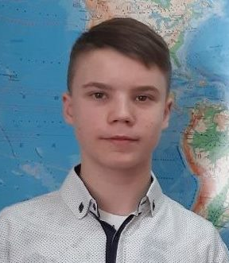
ДОСЛІДЖЕННЯ УЛЬТРАФІОЛЕТОВОГО ВИПРОМІНЮВАННЯ НА ОСНОВІ ЦИФРОВИХ ДАТЧИКІВ
КІРОВОГРАДСЬКА МАЛА АКАДЕМІЯ НАУК УЧНІВСЬКОЇ МОЛОДІ
Роботу виконав:
ЧЕРЕДНИЧЕНКО РУСЛАН ОЛЕКСАНДРОВИЧ,
учень 10 класу Користівського ліцею Приютівської селищної ради Олександрійського району Кіровоградської області
Наукові керівники:
ПРАВИЙ ВІКТОР ПАВЛОВИЧ, вчитель фізики Користівського ліцею Приютівської селищної ради Олександрійського району Кіровоградської області;
ПРАВИЙ ОЛЕКСАНДР ВІКТОРОВИЧ, вчитель фізики Користівського ліцею Приютівської селищної ради Олександрійського району Кіровоградської області

Slide 2
МЕТА ТА ЗАВДАННЯ ДОСЛІДЖЕННЯ
МЕТА ДОСЛІДЖЕННЯ: дослідити сонячну іррадіацію протягом сонячного і похмурого дня, побудувати графіки, дослідити проходження УФ-променів через склопакети. Визначити прохідність ультрафіолету через атмосферу (на моделі)
ЗАВДАННЯ ДОСЛІДЖЕННЯ: для досягнення мети дослідження в роботі використано аналогово-цифровий перетворювач LabQuest'2 (Laba2). Таке обладнання дало нам можливість безпосередньо спостерігати на моніторі ноутбука процес зміни інтенсивності ультрафіолетових променів залежно від погодних умов. Ми мали можливість отримувати дані і графіки в реальному часі.
ОСНОВНІ ЗАВДАННЯ ДОСЛІДЖЕННЯ:
- дослідити проходження ультрафіолету через склопакети;
- визначити сонячну іррадіацію у нашій місцевості;
- моделювати проходження УФ-променів через атмосферу.

Slide 3
АКТУАЛЬНІСТЬ ДОСЛІДЖЕННЯ
Актуальність вибраної нами теми пояснюється самим життям, адже Сонце – це джерело енергії і життя на нашій планеті, це тепло, це промені, це світло, це кольори райдуги… біле світло розкладається на кольори. І, окрім того, у сонячному світлі є випромінювання, якого ми не бачимо – одне з них ультрафіолетове. Ось ми і вирішили дослідити ультрафіолетові промені.

Slide 4
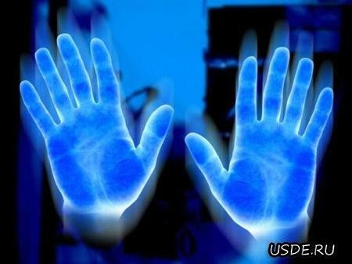
Що таке ультрафіолетове випромінювання?
Ультрафіолетове випромінювання (скорочено УФ-випромінювання або ультрафіолет) — невидиме оком людини електромагнітне випромінювання, що займає спектральну область між видимим і рентгенівським випромінюваннями в межах довжин хвиль 400-10 нм.

Slide 6
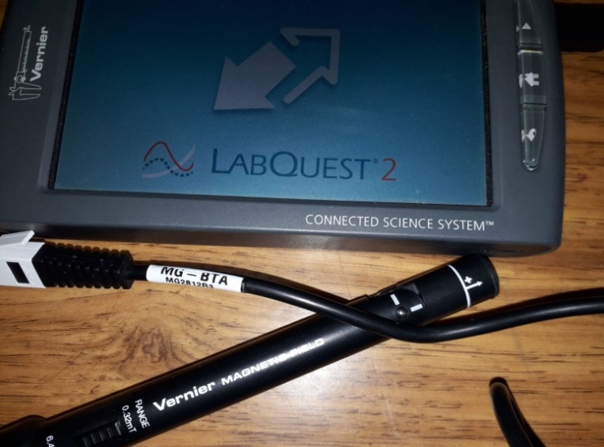
Технічне обладнання, методи дослідження
Аналогово-цифровий перетворювач LabQuest'2 (Laba2) – це найбільш потужний та універсальний пристрій пов’язаного збору даних з доступних для STEM-освіти VERNIER (виробник США: 13979 SW Millikam Way Beaverton, OR 97005 USA) розробив автономний інтерфейс LabQuest'2 для швидкого збору даних з оперативним відтворенням змін на вбудованому екрані.
Аналогово-цифровий перетворювач LabQuest '2 (Laba2)

Slide 7
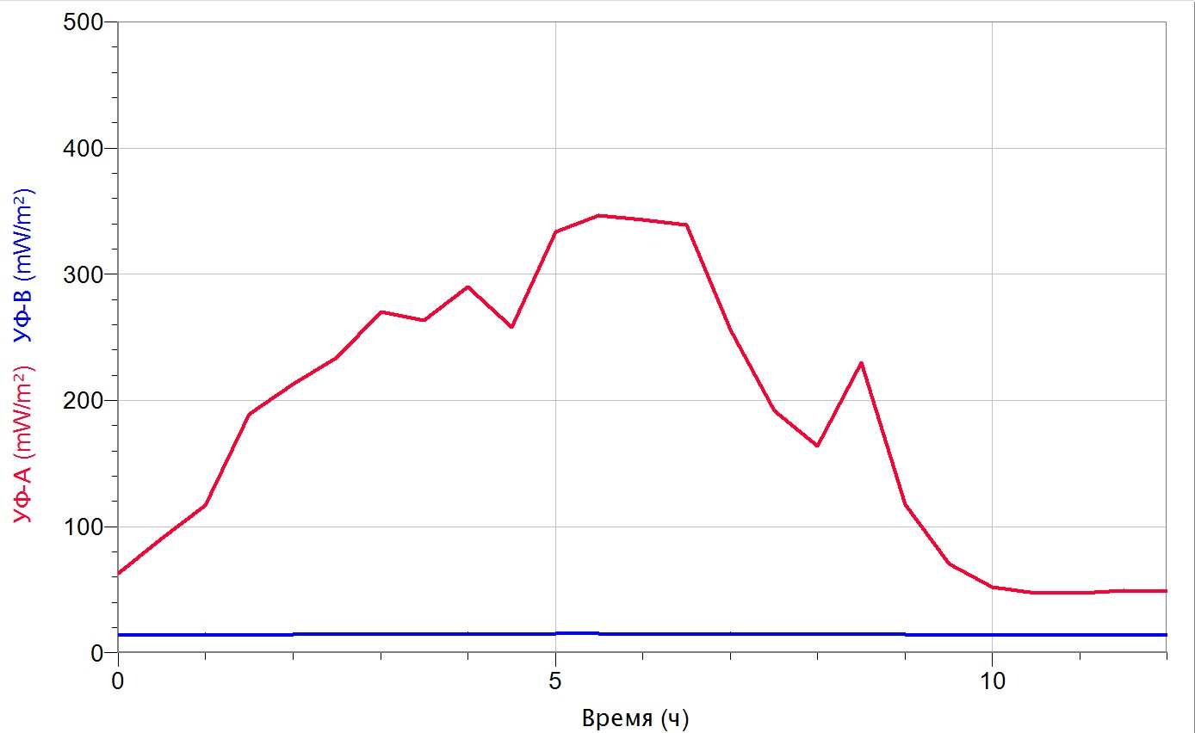
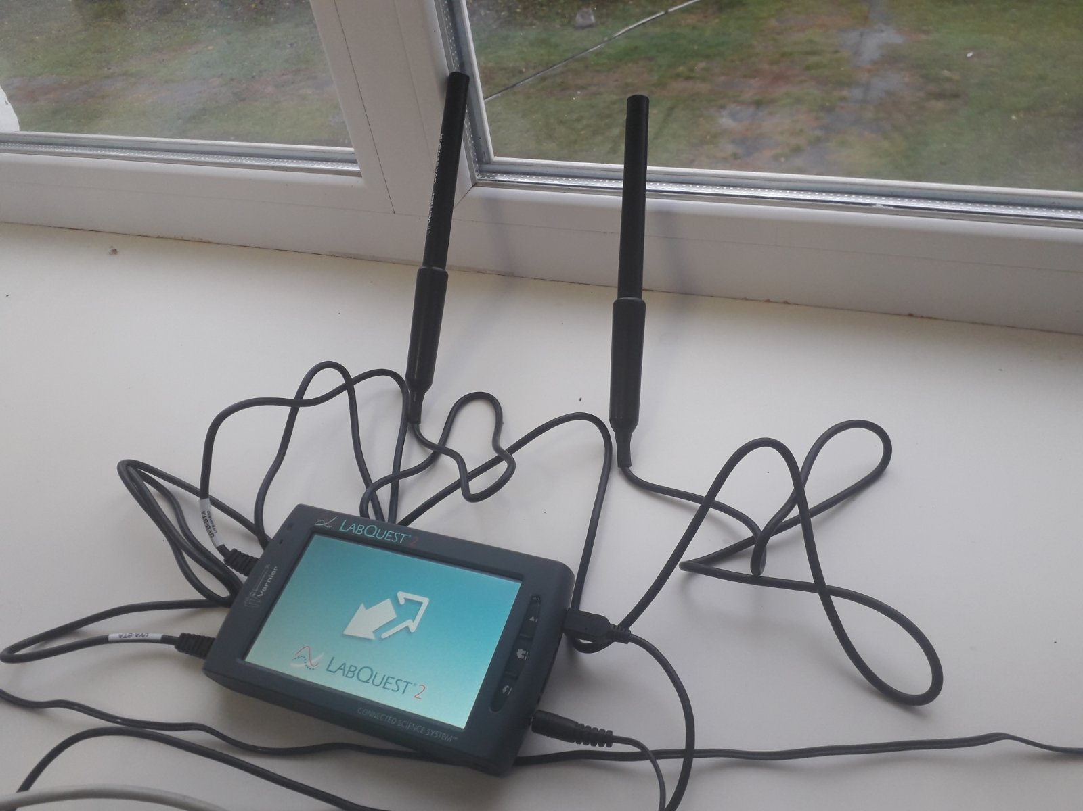
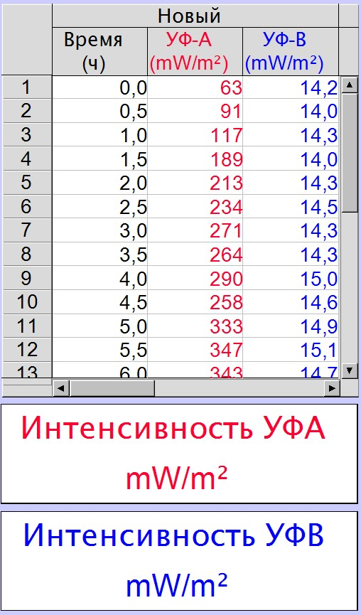
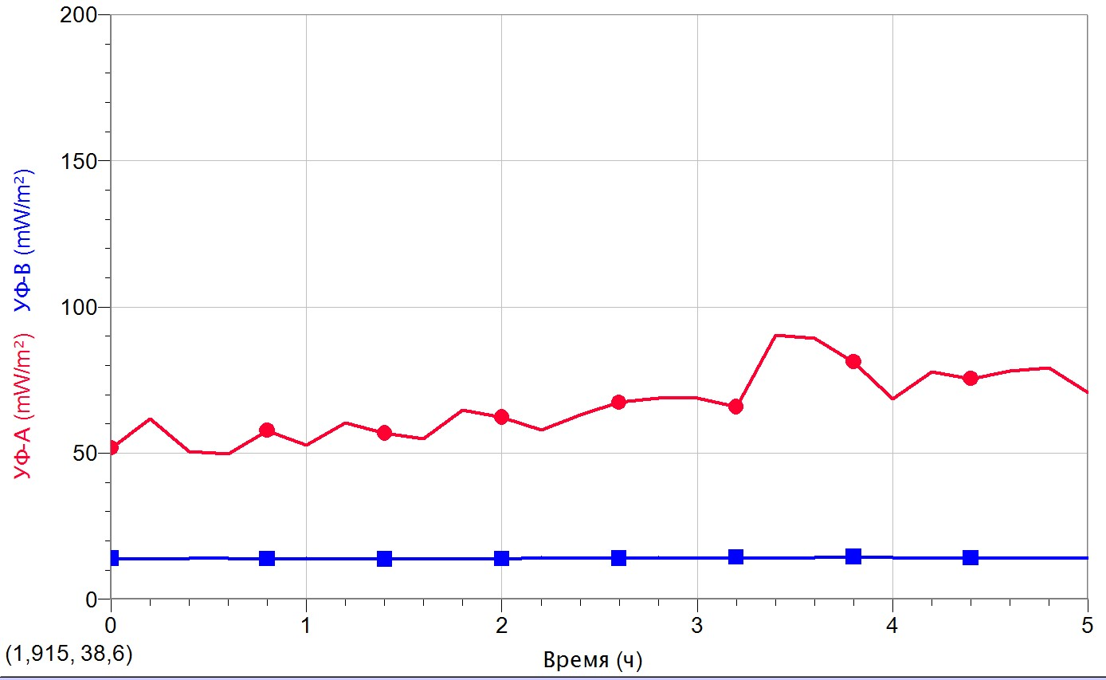
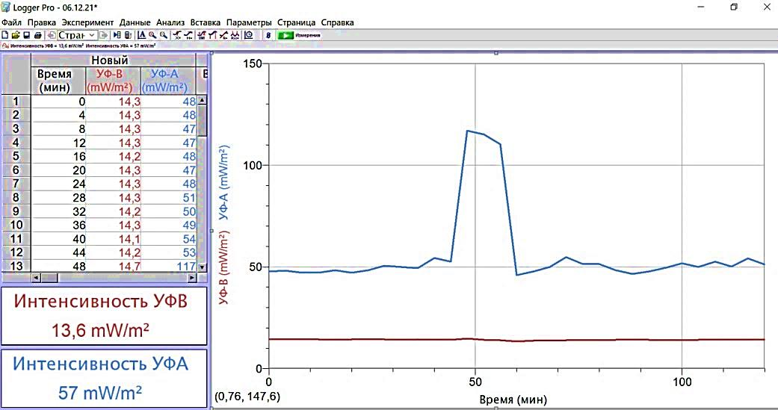
Проходження ультрафіолету через склопакети
Інтенсивність УФ-А і УФ-B променів в сонячний день через склопакети
Дослідження променів УФ-А і УФ-В променів
Інтенсивність УФ-А і УФ-В променів в похмурний день через склопакети
Інтенсивність УФ-А та УФ-В променів через склопакети і без них

Slide 8
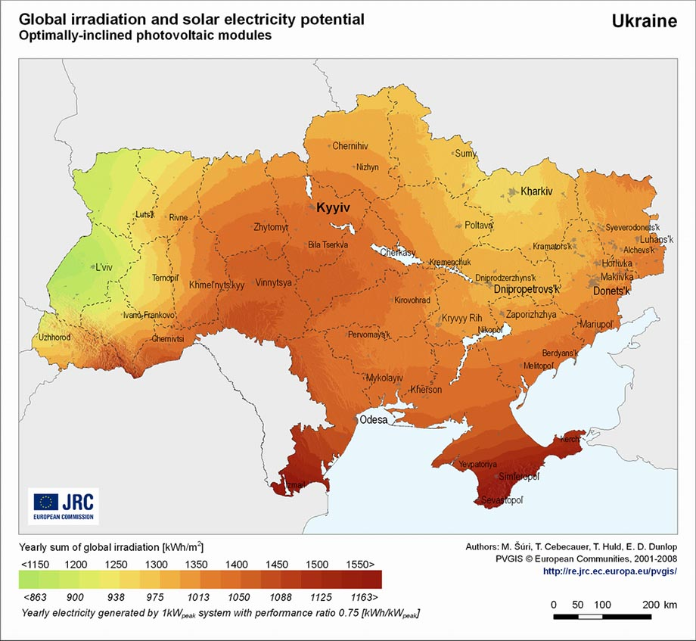
Сонячна іррадіація в Україні

Slide 9
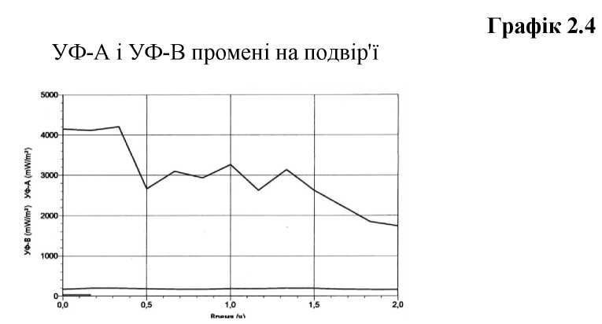
Вимірювання інтенсивності сонячної іррадіації

Slide 10
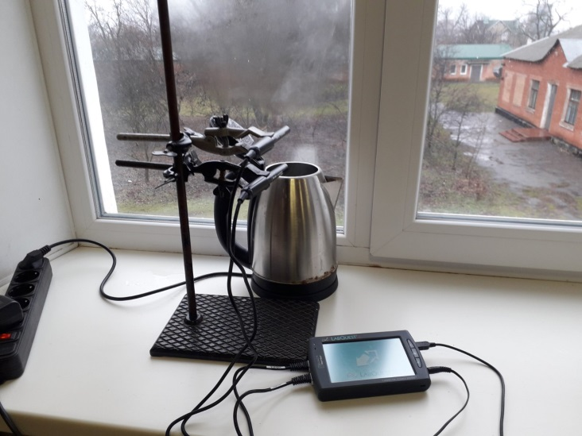
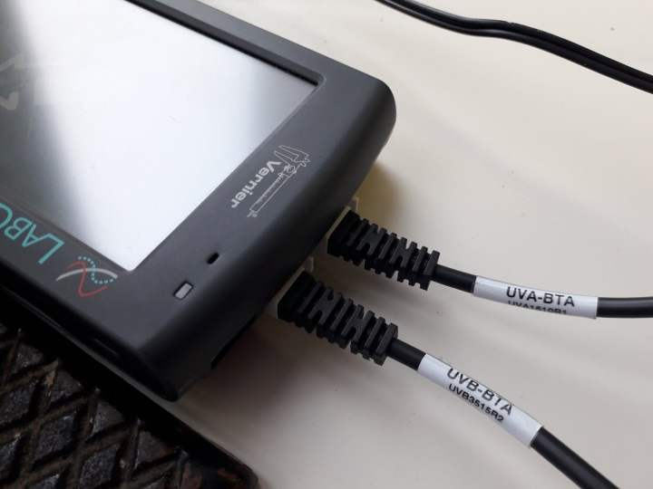
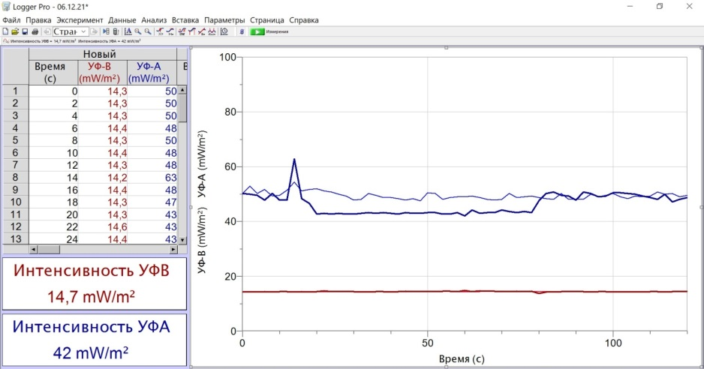
Моделювання проходження УФ-А та УФ-В променів через атмосферу

Slide 11
ВИСНОВКИ:
Інтенсивність УФ-А променів змінюється залежно від часу доби, пори року, місця розташування та погодних умов.
На основі цифрових датчиків і програмного забезпечення ми визначили і обрахували (з графіка) 4000 мВт/м² ∙ 365 днів = 4 Вт/м² ∙ 365 днів = 1460 Вт/м² в рік, це для нашої місцевості. За даними європейської комісії JRC EUROPEАN COMMISSION розподіл сонячного випромінювання в Україні у дуже ясний сонячний день коливається від 950 Вт/м² до 1220 Вт/м². За нашими експериментальними даними, у нашій місцевості 1460 Вт/м².
Пар, аерозолі послаблюють проходження УФ-А та УФ-В променів через атмосферу (з моделі)

Slide 12
СПИСОК ВИКОРИСТАНИХ ДЖЕРЕЛ:
Семенов А.О, Сахно Т.В, Кожушко Г.Н. Аналіз ролі УФ-випрмінювання. Світлотехніка та електроенергетика. 2017. с.3-16.
https://uk.wikipedia.org/wiki/ультрафіолетове-випромінювання
https://cpo.stu.cn.ua/oksana/posibnik/960.html

